Slide 1
Mbed HW 01 Report
Digital Input and Output
109033130 唐振家

Slide 2
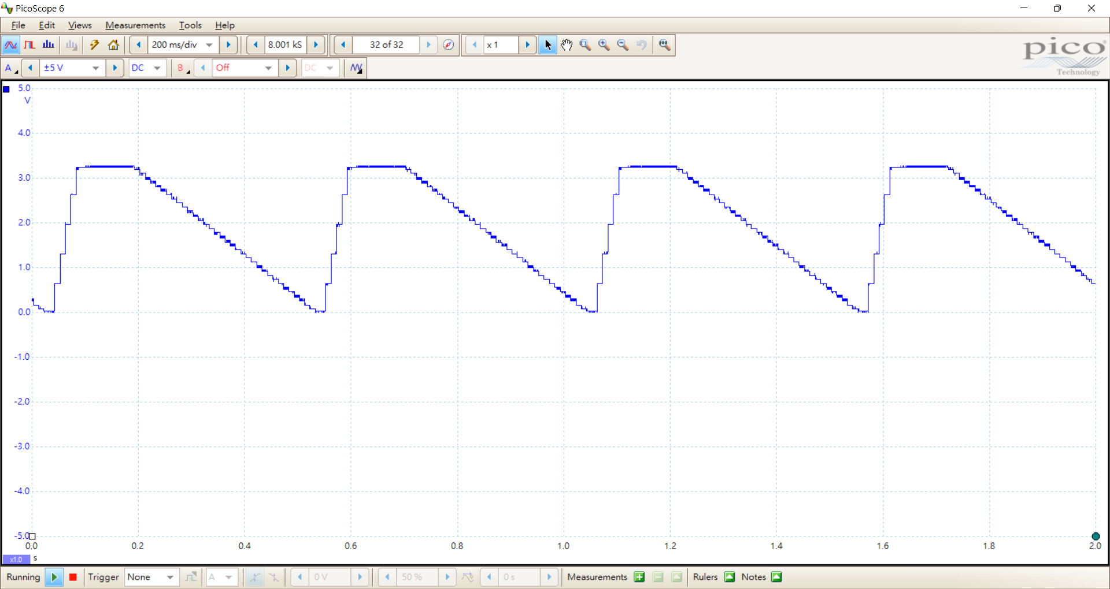
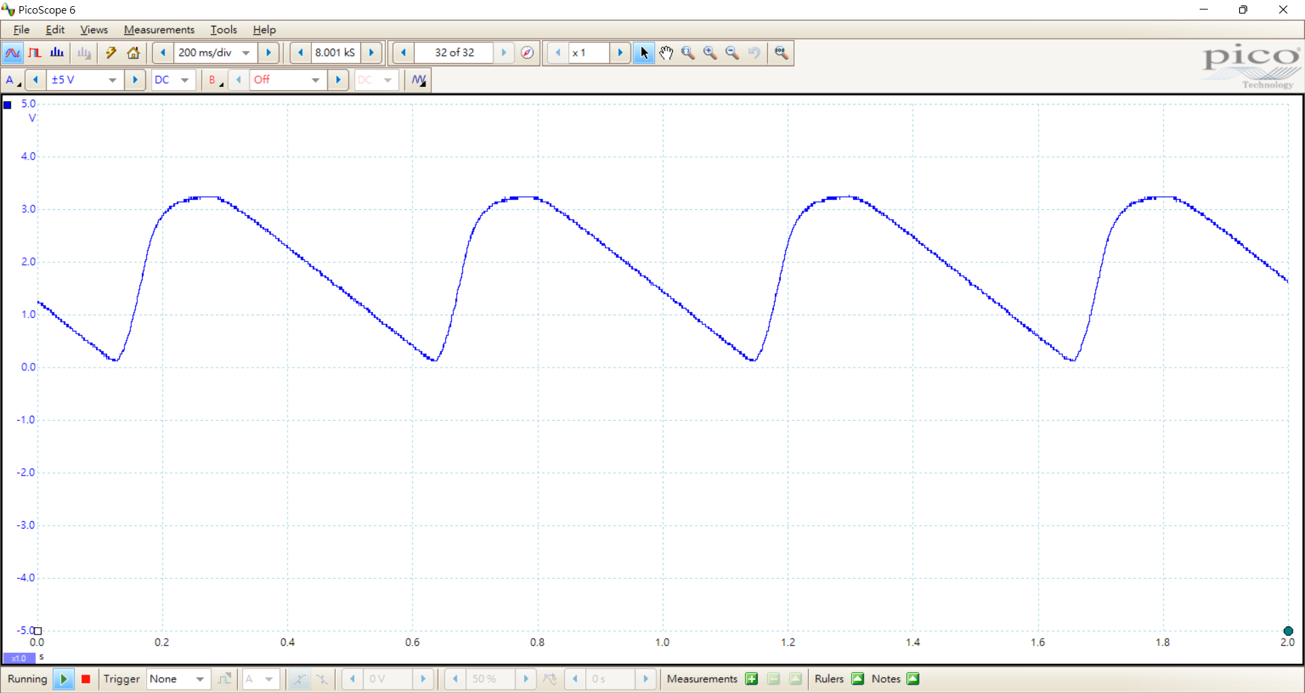
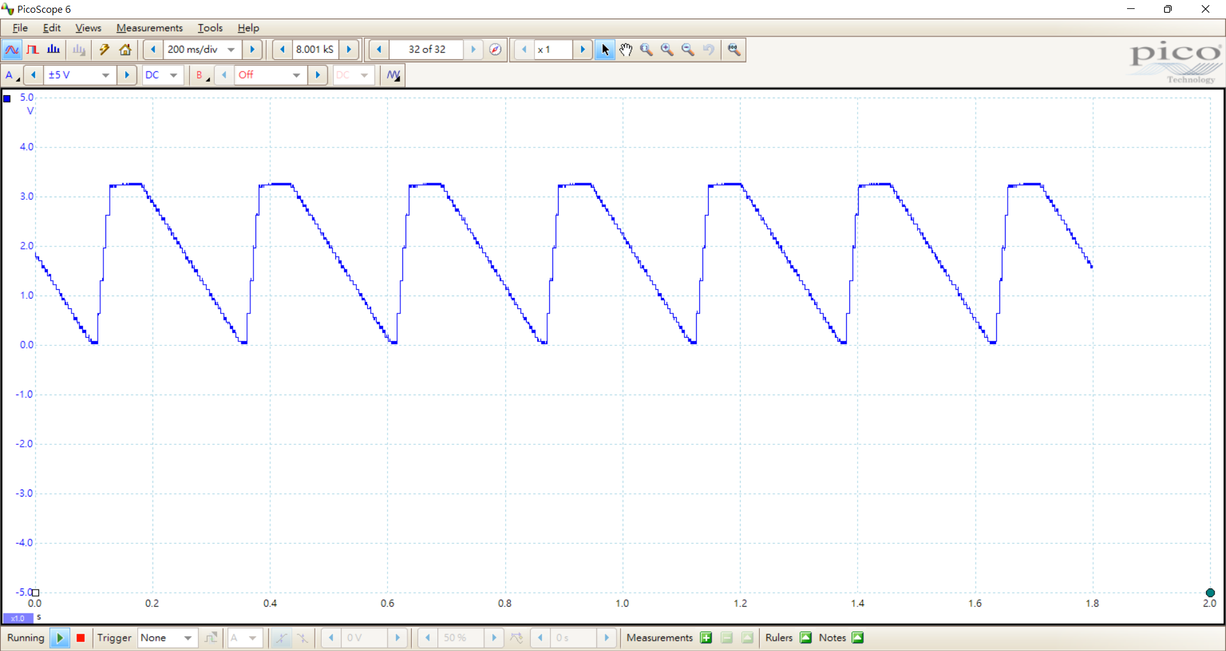
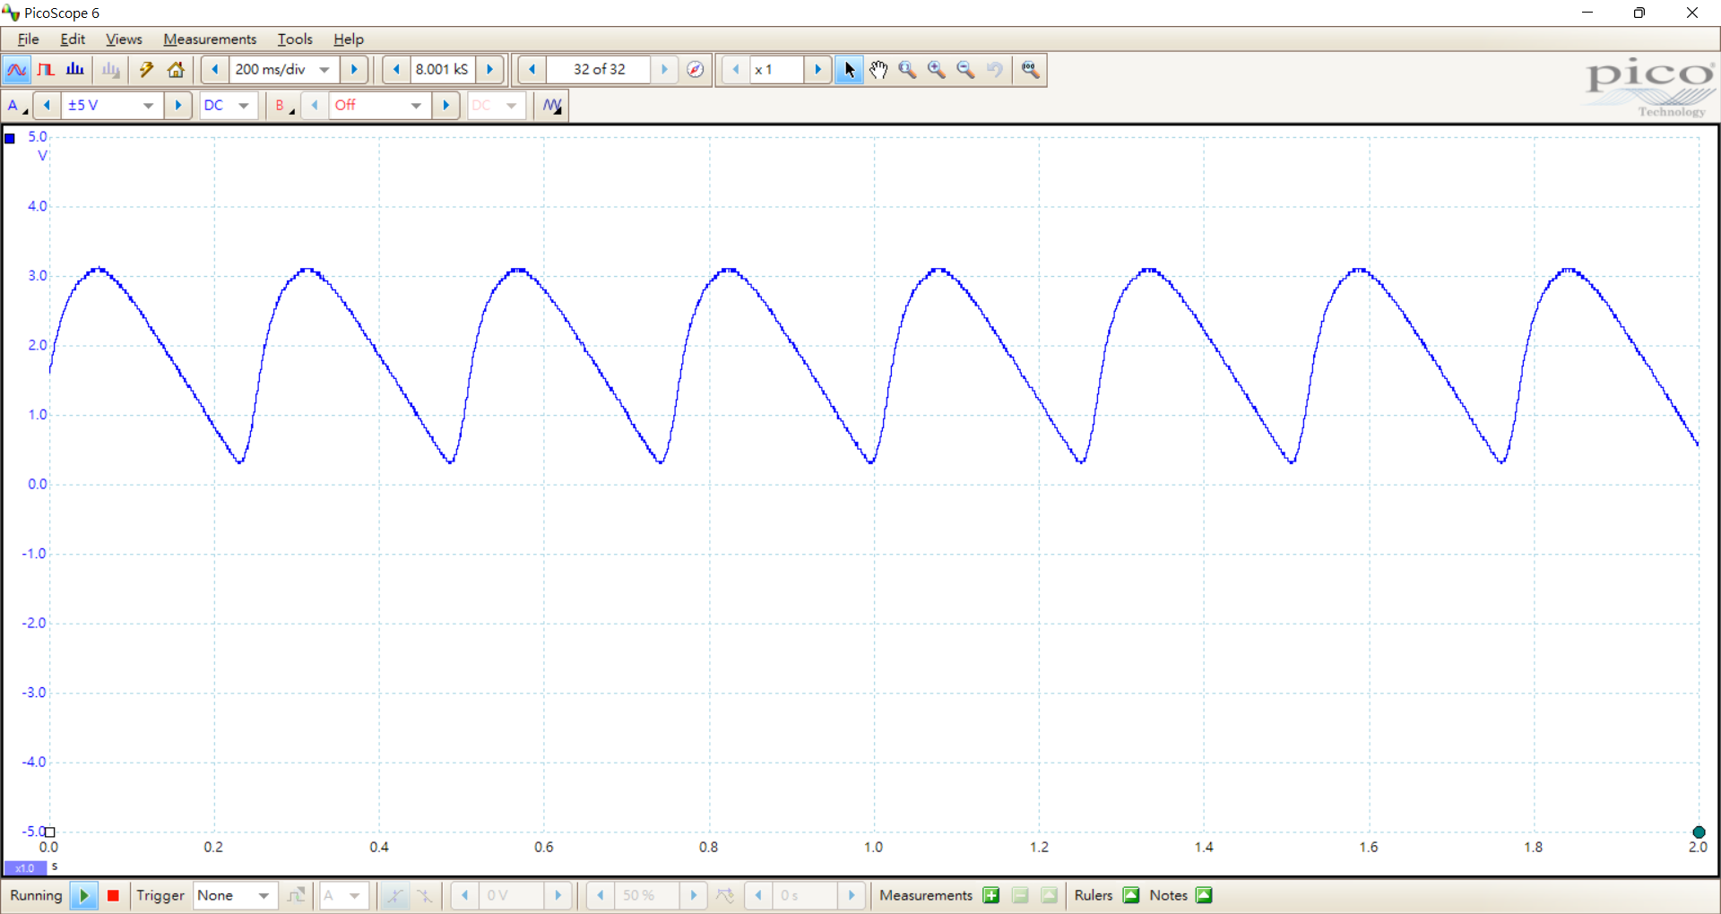
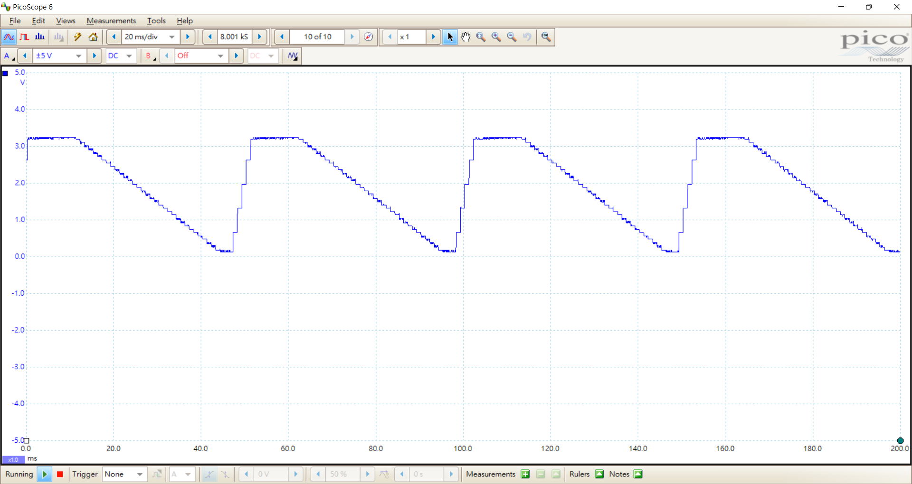
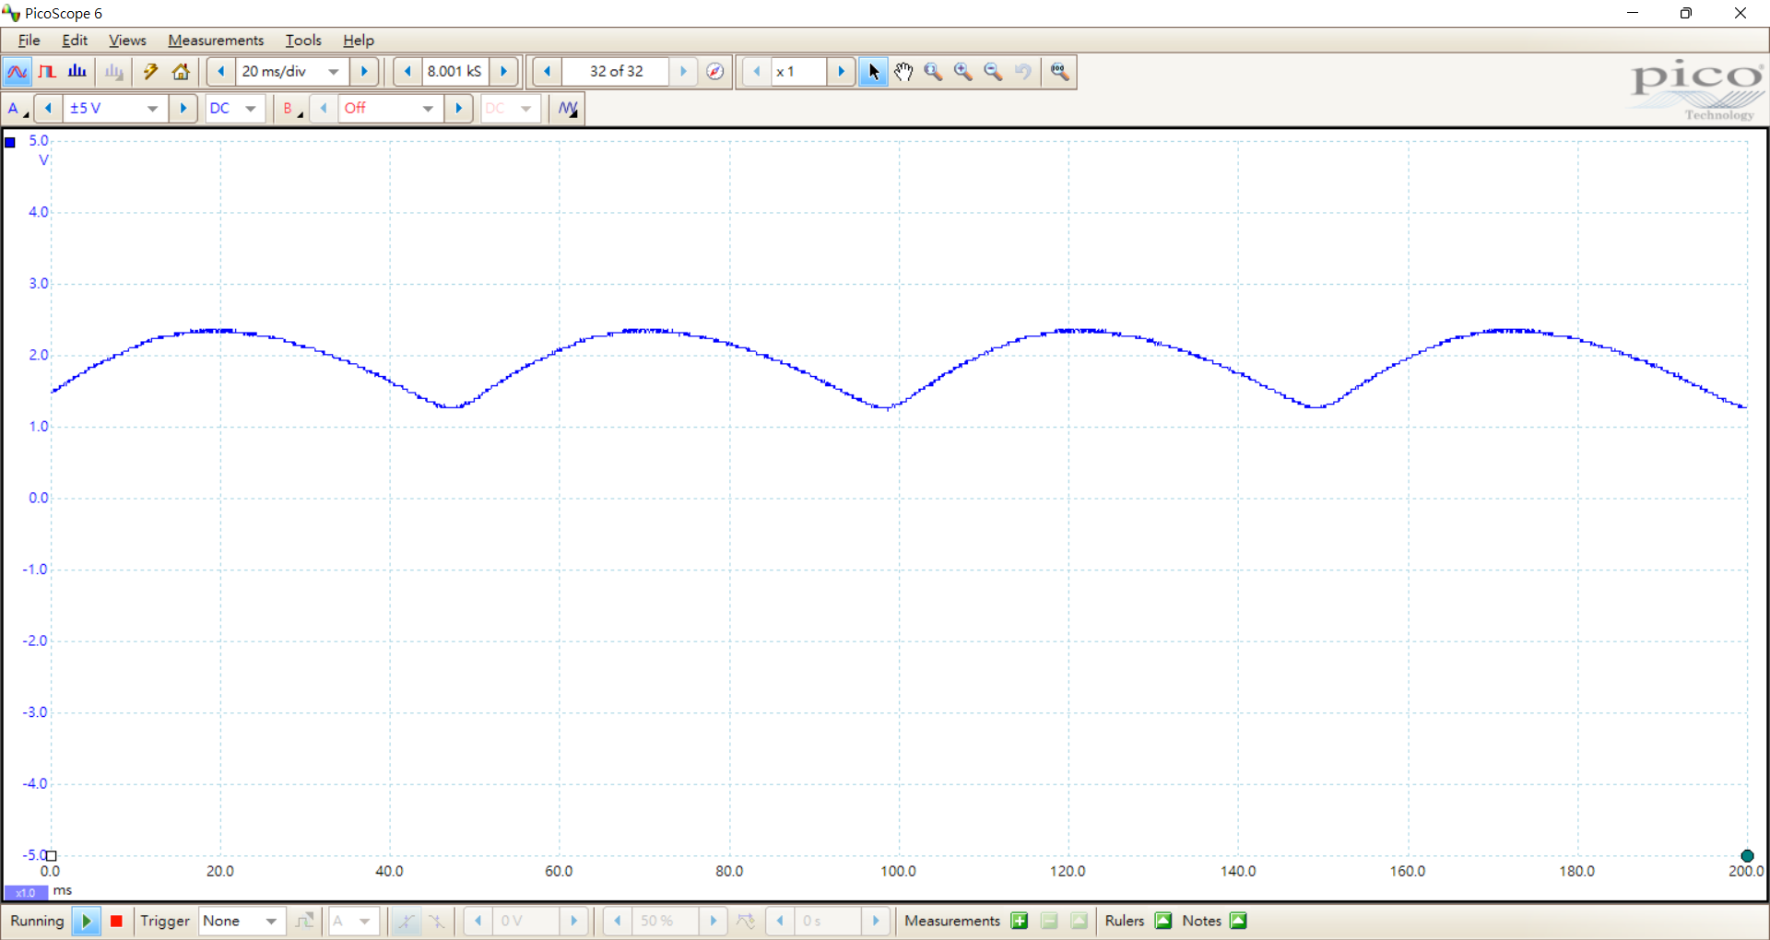
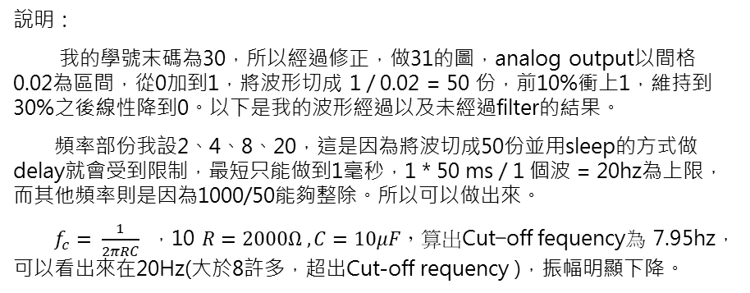
1、(Measure) Picoscope.
一、Lab Description
說明：
我的學號末碼為30，所以經過修正，做31的圖，analog output以間格0.02為區間，從0加到1，將波形切成 1 / 0.02 = 50 份，前10%衝上1，維持到30%之後線性降到0。以下是我的波形經過以及未經過filter的結果。
頻率部份我設2、4、8、20，這是因為將波切成50份並用sleep的方式做delay就會受到限制，最短只能做到1毫秒，1 * 50 ms / 1 個波 = 20hz為上限，而其他頻率則是因為1000/50能夠整除。所以可以做出來。
$f_{c}= \frac{1}{2πRC}$，10$R=2000Ω , C=10μF，算出\text{Cut}\text{−}\text{off} \text{f}\text{equency}為$7.95hz，可以看出來在20Hz(大於8許多，超出Cut-off requency )，振幅明顯下降。
2 / 1 = 2Hz
4 / 1 = 4Hz
4 / 0.2 = 20Hz

Slide 3
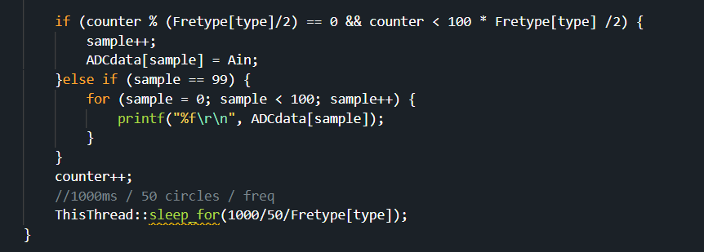
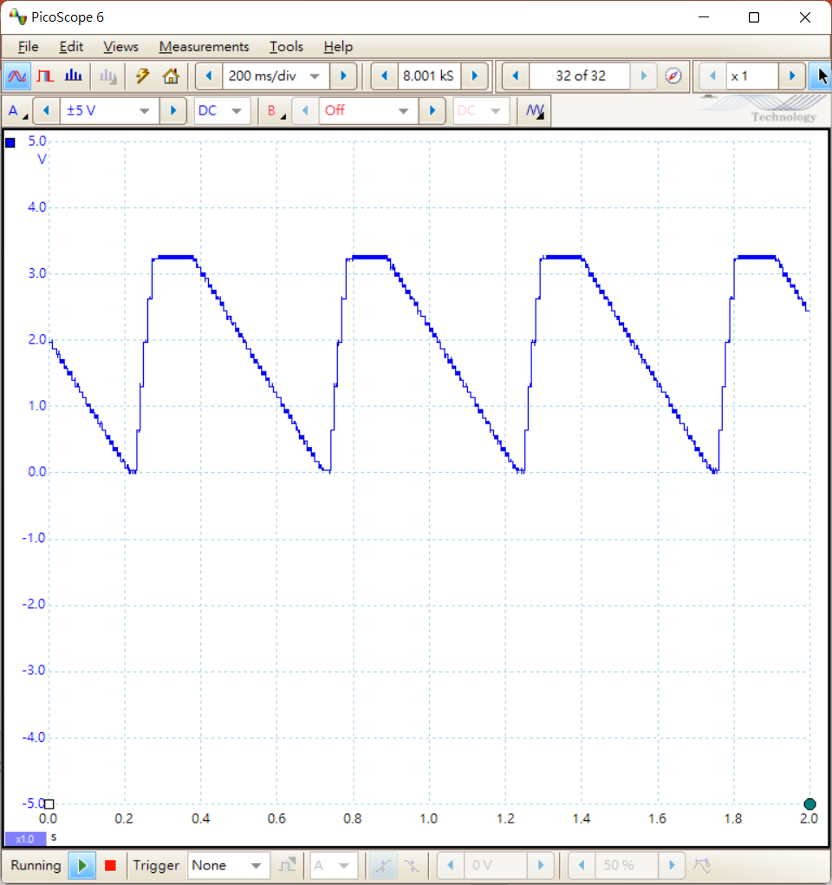
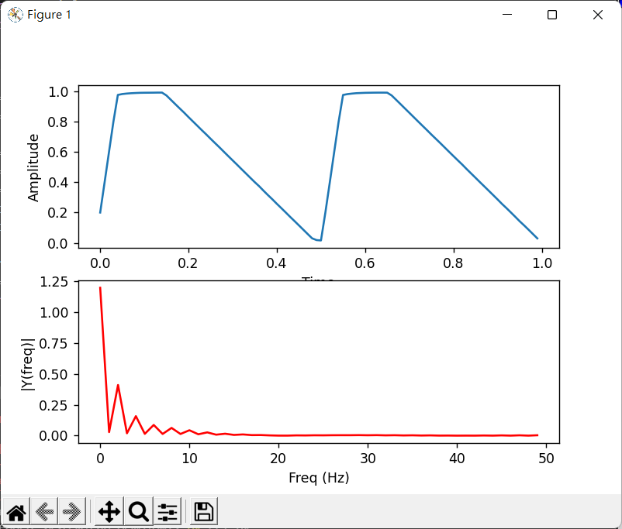
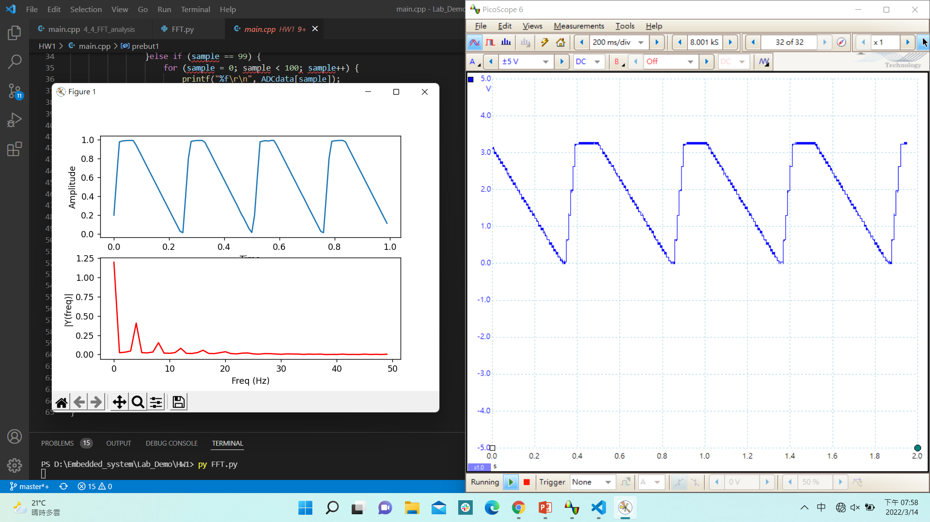
2、(Analysis 1) Python program
一、Lab Description
取樣用了一點技巧，試過取50個樣點，繪製出來的頻譜圖並不是太好看，於是決定取100個點，因為取樣頻率為波形繪製頻率的兩倍，所以必須要在波形頻率的一半就取一次樣點，用變數counter計算經過幾個點，每經過frequency的一半個波，就取一個樣本點，例如頻率為20，就是在每10個點中取一個，將FFT.py檔中的sampling rate改成100即可。
以下是使用FFT做取樣波形呈現的結果，為經過filter之前。
2Hz
4Hz

Slide 4
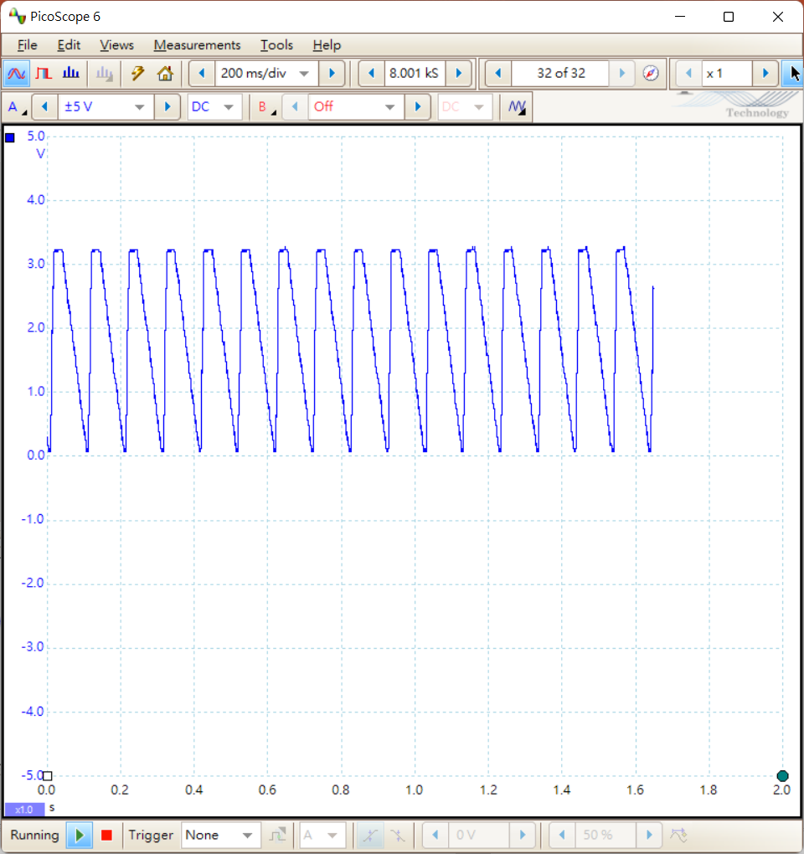
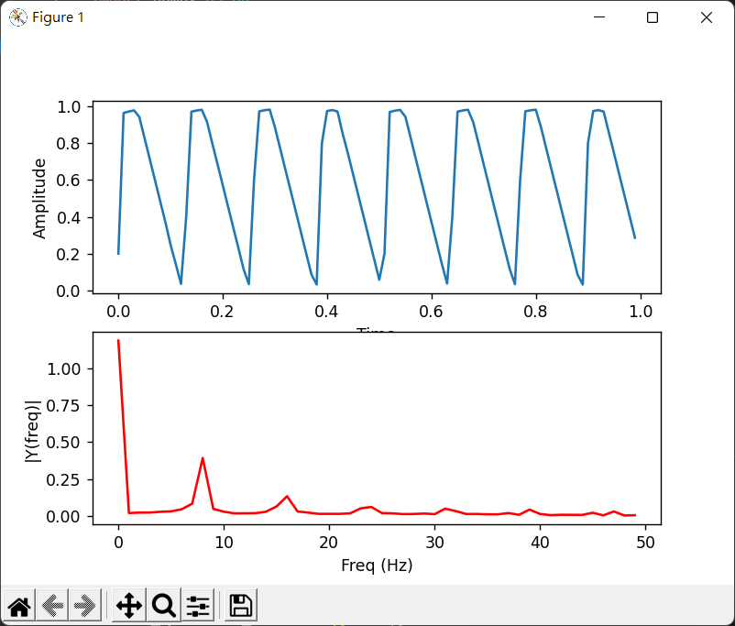
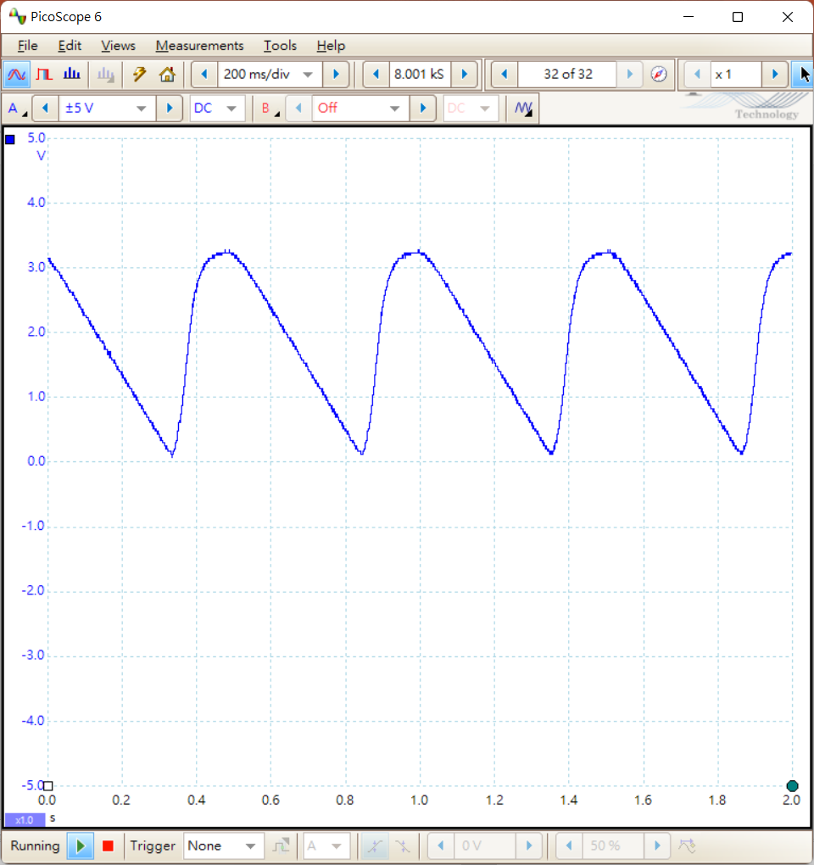
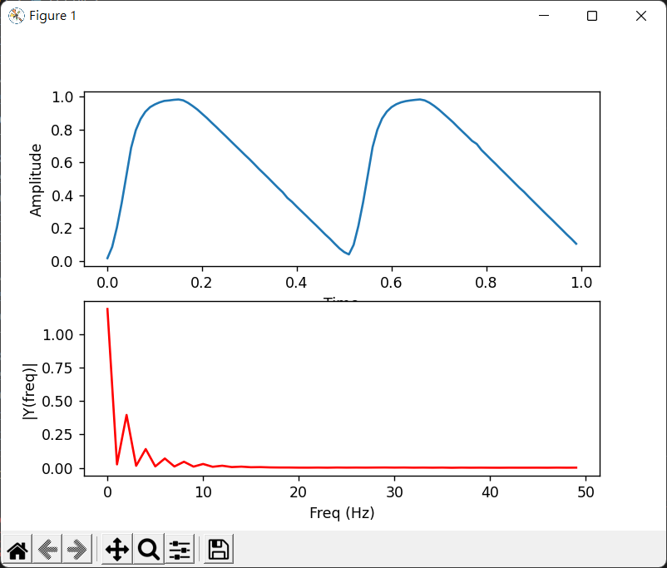
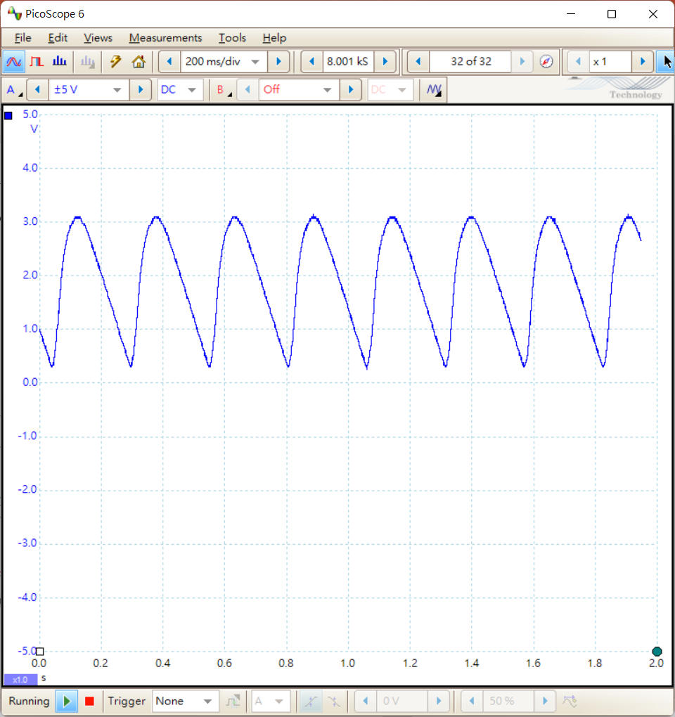
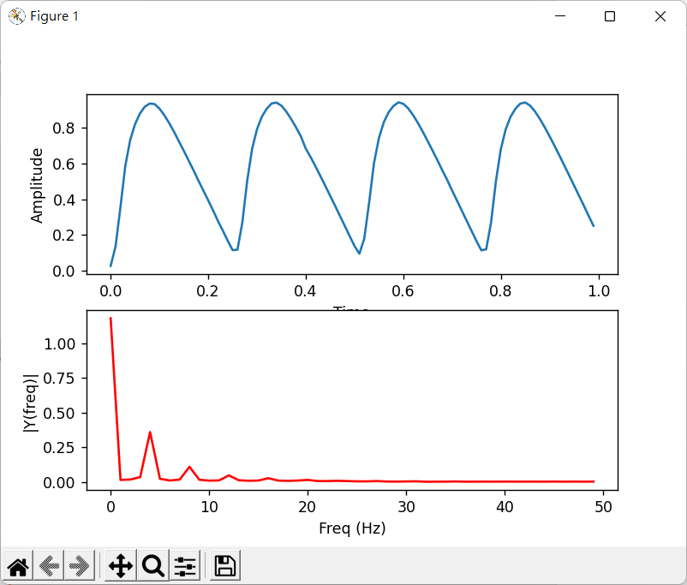
3、(Analysis 1) Python program
一、Lab Description
8Hz
以下是使用FFT做取樣波形呈現的結果，為經過filter之後。
2Hz
4Hz

Slide 5
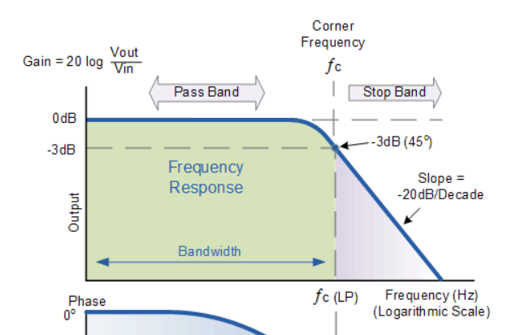
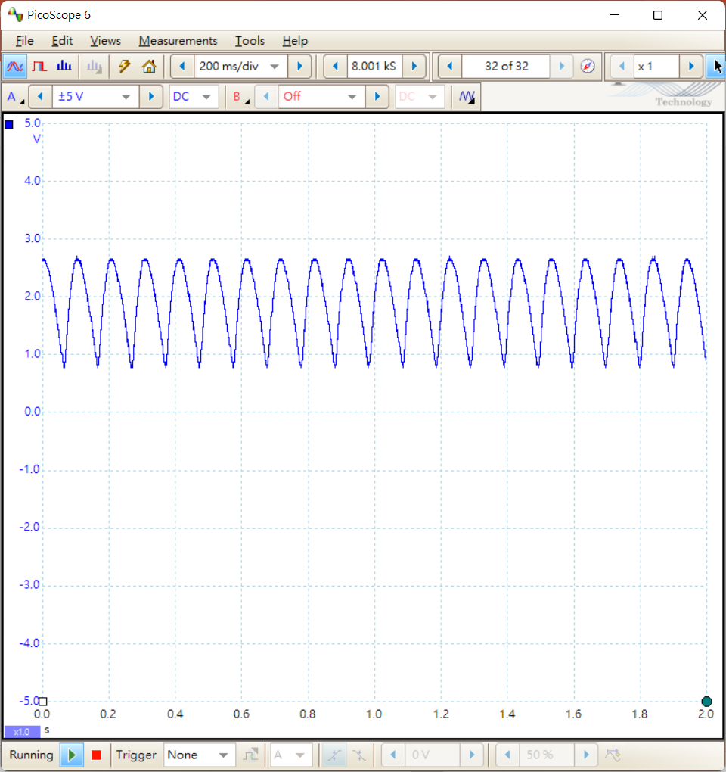
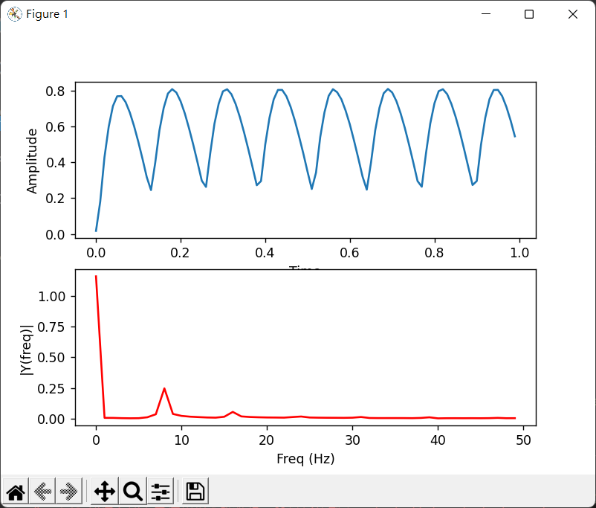
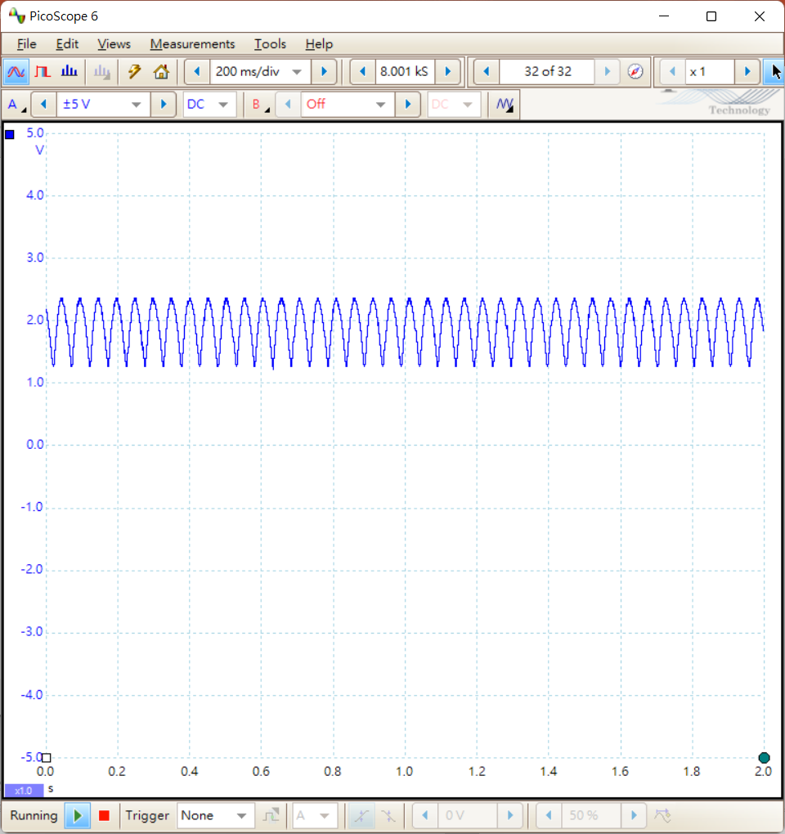
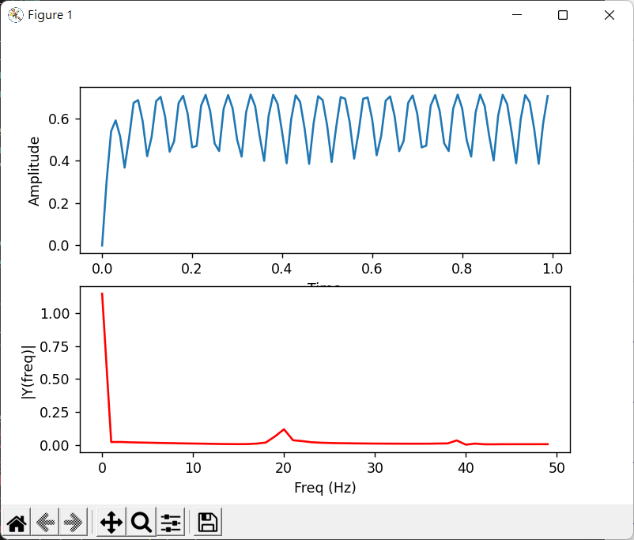
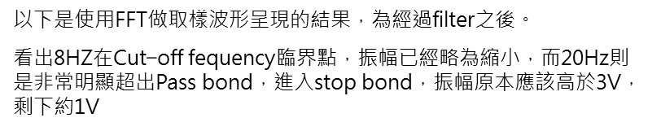
3、(Analysis 1) Python program
一、Lab Description
以下是使用FFT做取樣波形呈現的結果，為經過filter之後。
看出8HZ在$\text{Cut}\text{−}\text{off} \text{f}\text{equency}$臨界點，振幅已經略為縮小，而20Hz則是非常明顯超出Pass bond，進入stop bond，振幅原本應該高於3V，剩下約1V
8Hz
20Hz

Slide 6
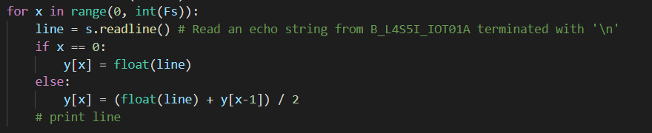
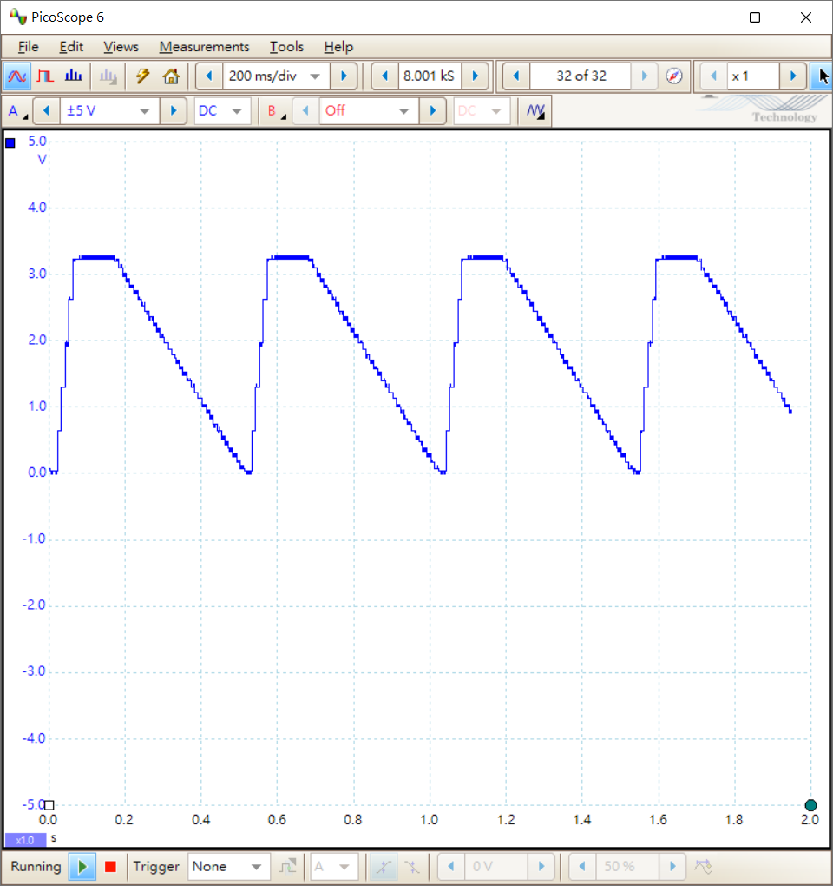
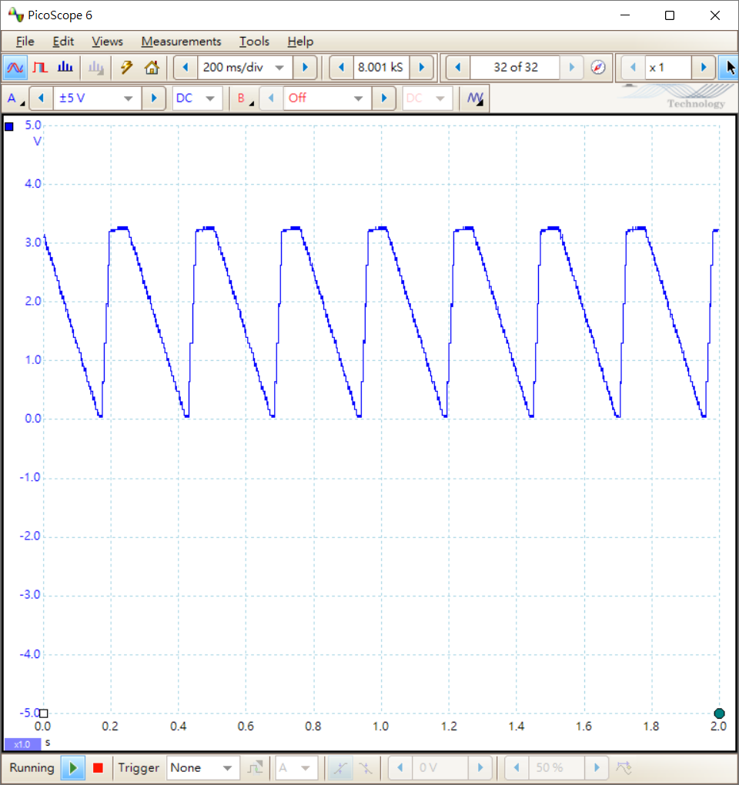
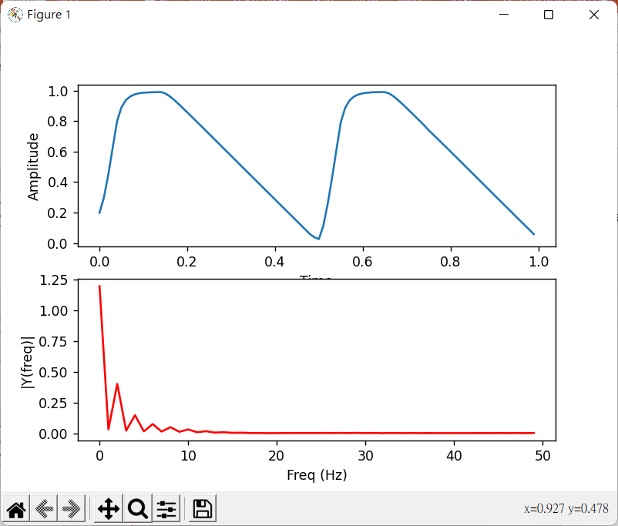

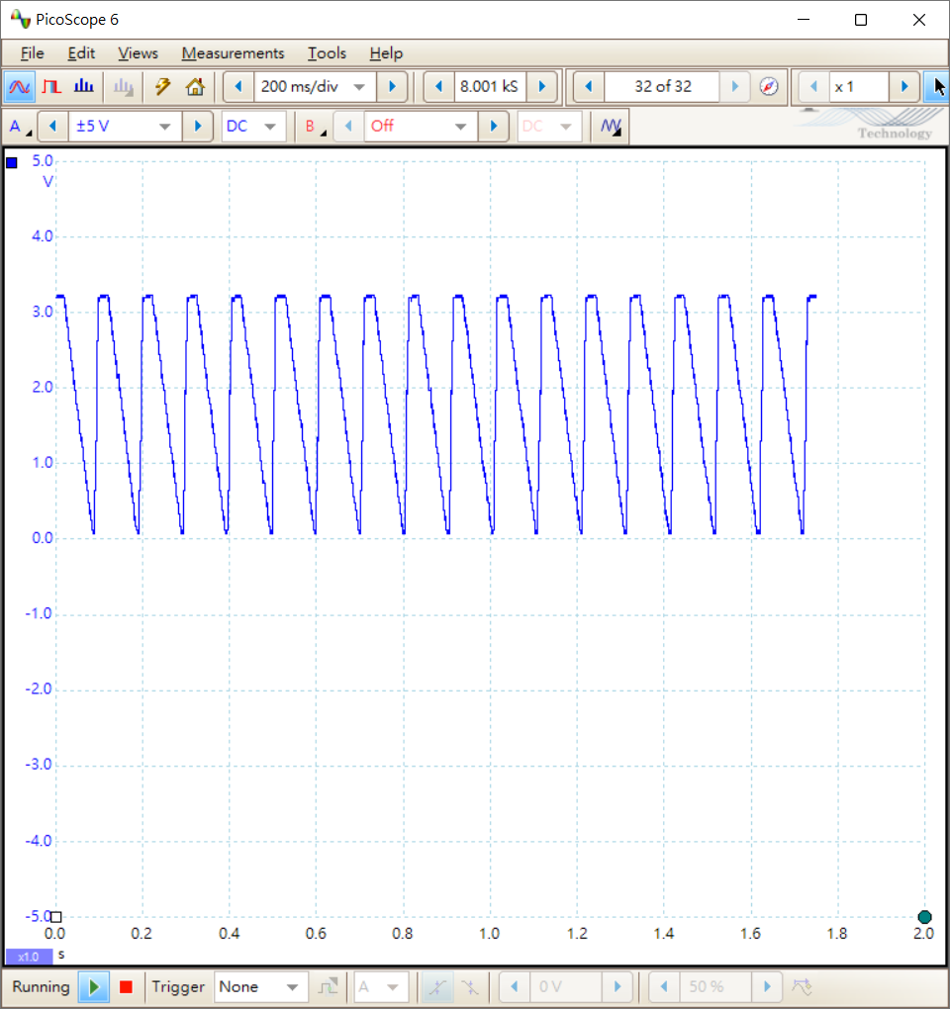
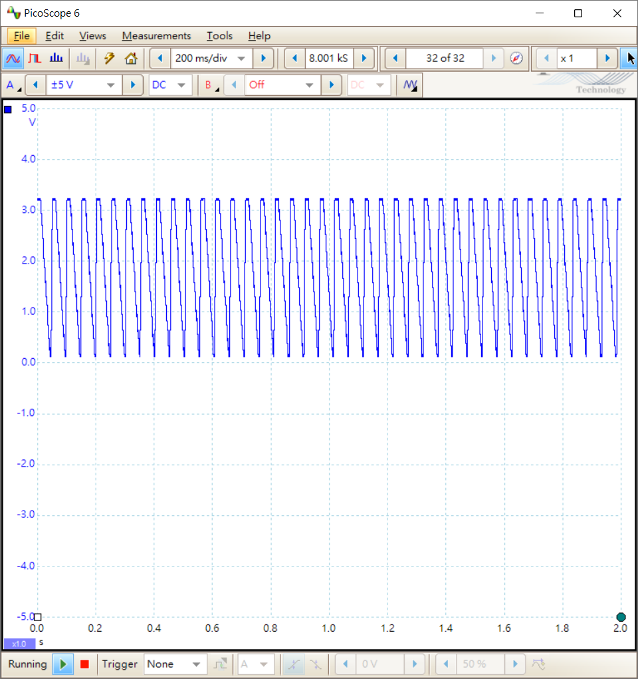
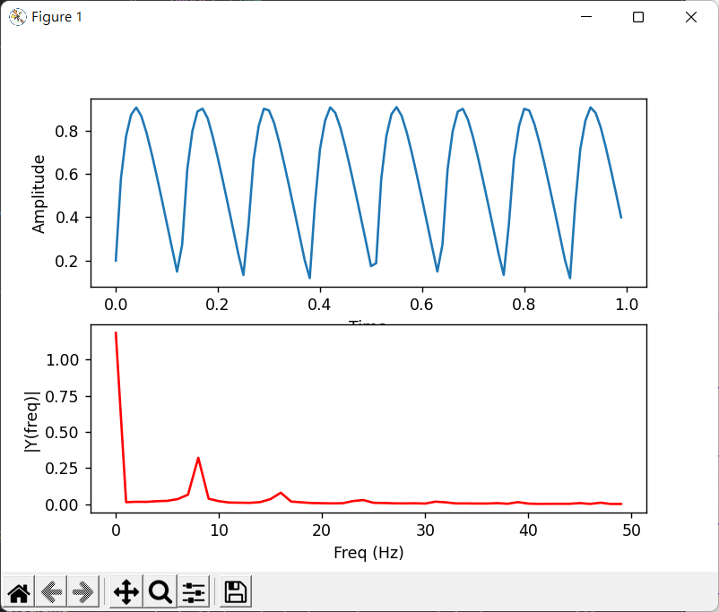
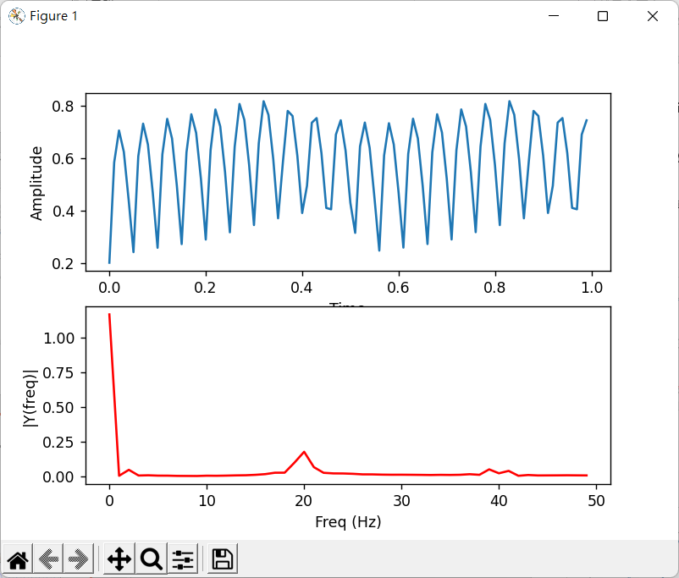
4、(Analysis 2) Python program
一、Lab Description
說明：
以下是在Python檔案中直接利用一階簡單低通濾波公式計算出來的結果，加上前一向後除以二，我們可以看見Picoscope中的振幅即使是在20Hz也仍然沒有受到影響，依然大於3V，而經過計算後的頻譜呈現較為平滑，在8Hz臨界值的時候跟經過真正的filter比較起來，都是振幅縮到0.2~0.8倍左右。但是20Hz時明顯用py模擬的計算結果會與真正的filter差異很大，實際上對振幅的減少會在0.4~1之間，而模擬則是在0.2~0.8之間。

Slide 7
取樣的間隔計算問題
三、遇到的問題
原本頻譜圖會跟實際頻率差2倍，透過觀察Picoscope的波形頻率，與想像相符，經過檢查發現，我原本取樣時，是以頻率數量作為間隔，例如頻率為20，就以20為間隔取一次，但這樣實際取樣時間卻是2秒，嘗試改python檔中的Ts(sampling interval)參數，卻無法執行，於是只好透過更改取樣計算，頻率為20，就以10為間隔取一次。
四、討論
學科與實驗結合
我是在這學期才修訊號與系統，剛好能將知識用在學科上，電子學也學到濾波器的一些相關知識，學到的東西能夠被實現的感覺非常好。

